Slide 1
KREIRANJE PUBLIKACIJA-PUBLISHER
Prof. dr Danimir Mandić
Miroslava Ristić

Slide 2
Šta je Publisher?
Publisher je korisnički (aplikativni), grafički program za kreiranje različitih publikacija i dokumenata visokog kvaliteta. Deo je programskog paketa Microsoft Office.

Slide 3
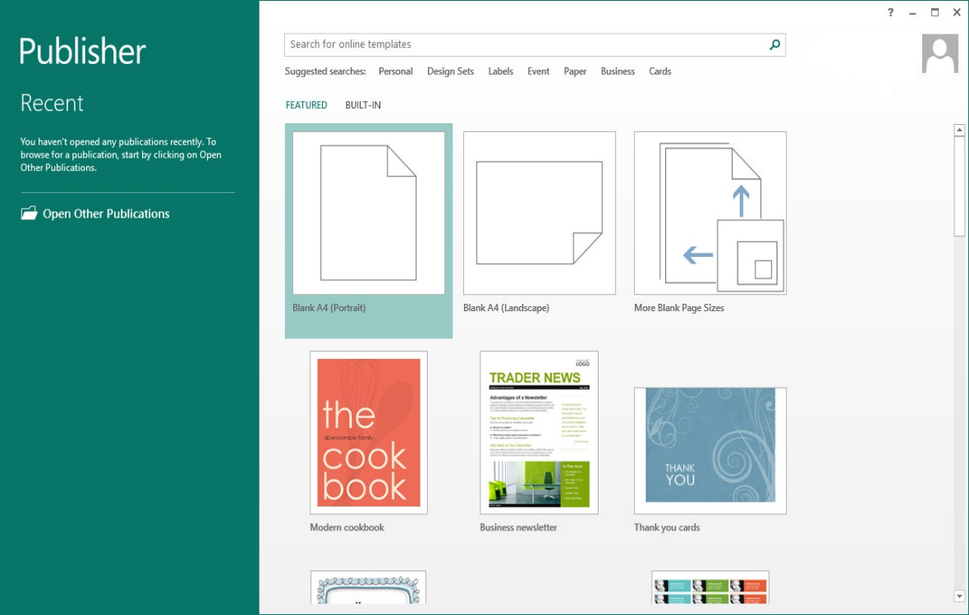
Pokretanje programa microsoft publisher
Start→Programs→Microsoft Publisher
Dvostruki klik na ikonu programa ako se on nalazi na radnoj površini (Desktopu)
Novu publikaciju možemo kreirati uz pomoć šablona New from a design, ili samostalno, kada krećemo od nule Blank Presentation.

Slide 4
Radni prozor programa Publisher

Slide 5
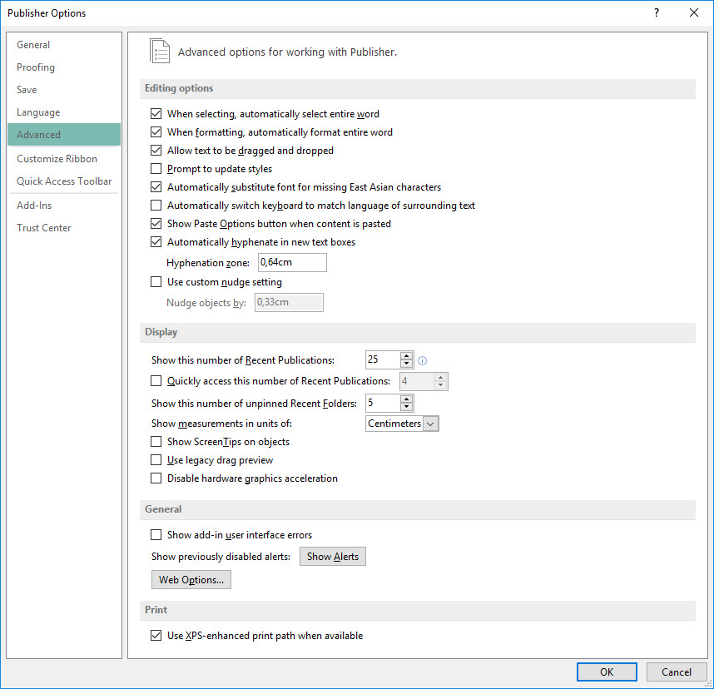
Priprema za kreiranje publikacije
File→Options

Slide 6
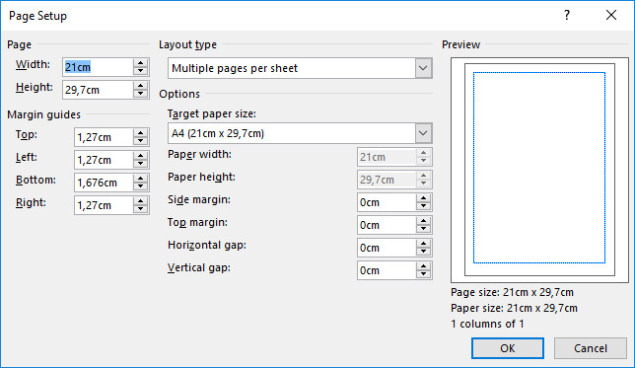
Page Design→Page Setup

Slide 7
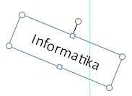
Kreiranje publikacije
Rad sa tekstom
-okvir teksta - rotirani okvir teksta
- stilizovan WordArt tekst
-tekst sa stilizovanim okvirom

Slide 8
Ubacivanje slika i oblika
Insert→(Picture, Online Pictures, Shapes)
Ikona alata za crtanje | Naziv | Opis
 | Elipsa (Oval Tool) | Crtanje elipse i kruga. Krug crtamo tako što izaberamo alat držimo taster Shift i vučemo pokazivač. Površine nacrtanih objekta možemo bojiti.
 | Linija (Line Tool) | Crtanje linije. Liniju možemo bojiti, menjati joj stil i širinu.
 | Pravougaonik (Rectangle Tool) | Crtanje pravougaonika i kvadrata. Pravougaonik crtamo tako što izaberamo alat držimo taster Shift i vučemo pokazivač. Površine nacrtanih objekta možemo bojiti.
 | Proizvoljan oblik (AutoShapes) | Klikom na strelicu aktiviramo padajući meni koji nudi mogućnost izbora različitih oblika.

Slide 9
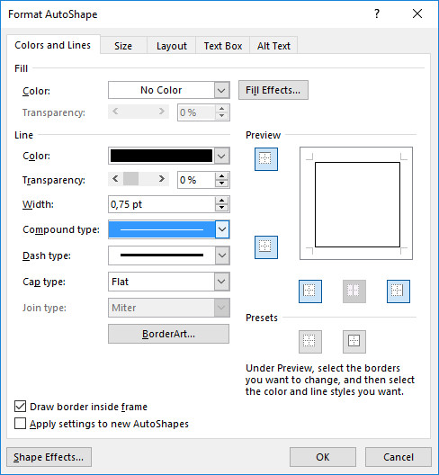
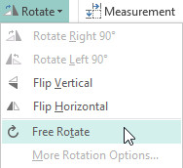
Formatiranje i bojenje oblika
Format→Format Auto Shape
Arrange-Rotate ili Flip

Slide 10
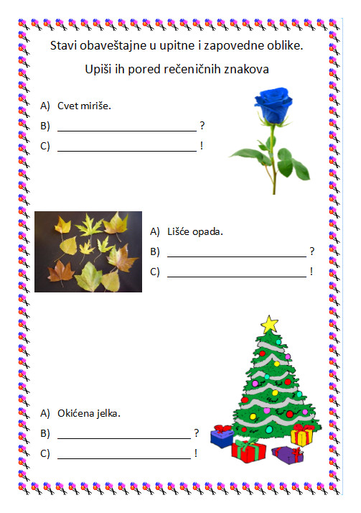
Prikaz kreirane strane

Slide 11
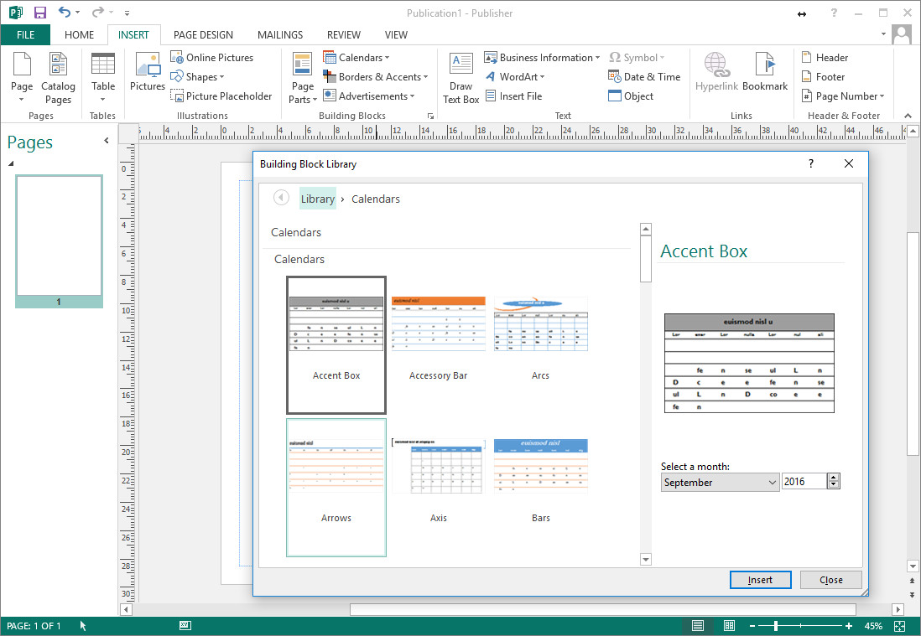
Rad sa čarobnjacima
Izrada kalendara uz pomoć čarobnjaka

